Slide 1
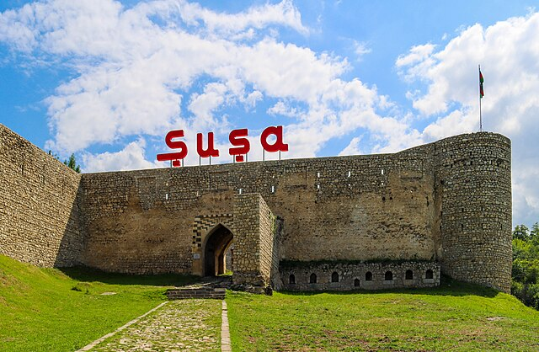


8 noyabr
Şuşa şəhəri günü

Slide 2

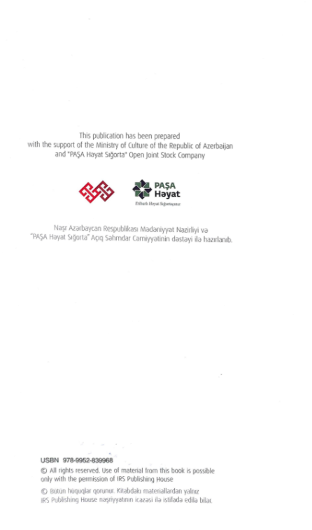
http://web2.anl.az:81/read/page.php?bibid=vtls000827507

Slide 3

http://web2.anl.az:81/read/page.php?bibid=vtls000823448

Slide 4

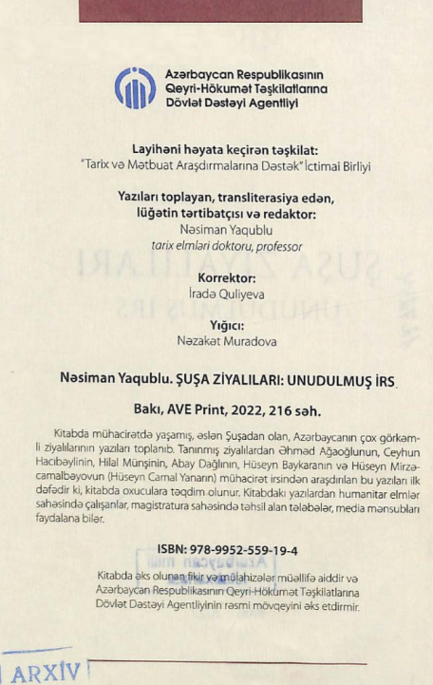
http://web2.anl.az:81/read/page.php?bibid=vtls000837662

